Slide 1
Dijagrami aktivnosti
Dijagrami aktivnosti
Dijagrami aktivnosti su namenjeni modeliranju dinamičkih aspekata
(ponašanja) sistema
- Nalikuju konvencionalnim dijagramima toka (flow-chart)
- Prikazuju tok kontrole od jedne do druge aktivnosti
- Prikazuju sekvencijalne i konkurentne korake u procesu obrade
Mogu se koristiti za opis dinamike skupa objekata ili za opis toka
neke operacije

Slide 2
Dijagrami aktivnosti
Aktivnosti i akcije
- Aktivnost je neatomska obrada u okviru automata stanja
- Akcija je atomska obrada koja menja stanje ili samo vraća vrednost
- Aktivnosti rezultuju u akcijama
- Akcije obuhvataju:
- pozive drugih operacija
- slanje signala
- kreiranje ili uništavanje objekata
- čisto izračunavanje (izraza)

Slide 3
Dijagrami aktivnosti
Odnos prema drugim dijagramima
- Dijagram interakcije prikazuje tok poruka koje se razmenjuju između objekata
- Dijagram stanja prikazuje tok promene stanja objekta
- Dijagram aktivnosti prikazuje tok aktivnosti koja se izvršava nad objektima
Elementi dijagrama aktivnosti
Dijagrami aktivnosti sadrže:
- stanja aktivnosti
- stanja akcija
- tranzicije između stanja aktivnosti i/ili stanja akcija
- sekvencijalna grananja u toku kontrole (branch)
- konkurentna grananja u toku kontrole (fork i join)

Slide 4
Dijagrami aktivnosti
Stanja
Stanje akcije reprezentuje izvršenje neke atomske operacije
Atomska operacija ne može biti dekomponovana
Događaji se mogu dešavati za vreme izvršenja akcije ali ona se
neće prekinuti
- Smatra se da akcija traje neznačajno kratko vreme
Grafička notacija:
izraz
jednostavna akcija
stanje akcije

Slide 5
Dijagrami aktivnosti
- Stanje aktivnosti se može dalje dekomponovati (nije atomično)
- Svaka aktivnost se može predstaviti posebnim dijagramom aktivnosti
- Nema notacione razlike između stanja akcije i stanja aktivnosti
Razlika – akcija vs aktivnost: stanje aktivnosti može da sadrži ulazne/izlazne
akcije i specifikaciju podautomata
Grafička notacija:
podautomat
podautomat
ulazna akcija

Slide 6
Dijagrami aktivnosti
Tranzicije, grananja i iteracije
Tranzicija je legalna putanja od jednog do drugog stanja
Grananje specificira alternativne putanje kojima će se ići u zavisnosti
od vrednosti Bulovog izraza
- Iteracija se formuliše pomoću grananja
- Grafička notacija:
grananje: iteracija:
Grafička notacija:
početno stanje
grananje
završno stanje

Slide 7
Dijagrami aktivnosti
Konkurentna grananja
Nit kontrole se može u nekoj tački granati na više konkurentnih niti
Račvanja (fork) i udruživanja (join) niti se obavljaju u sinhronizacionim tačkama
Grafička notacija:
sinhronizaciona tačka

Slide 8
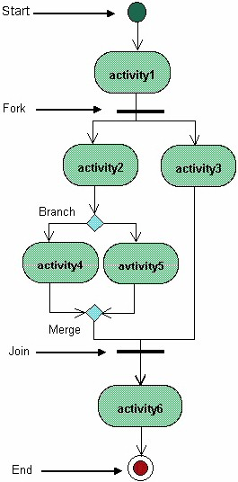
Dijagram aktivnosti

Slide 9
Dijagrami aktivnosti
Plivačke staze
Plivačke staze (swimlines) specificiraju odgovornosti za delove
celokupne aktivnosti
- Nemaju neku duboku semantiku
Staza obično reprezentuje neki entitet realnog sveta
- Stanja pripadaju stazama, a tranzicije mogu prelaziti iz jedne staze u drugu
Grafička notacija
plivačka staza

Slide 10
Dijagrami aktivnosti
Tok objekata
Tok objekta se može naznačiti tako što se objekat povezuje relacijama
zavisnosti sa stanjima
- Stanja mogu kreirati, čitati, modifikovati ili uništavati objekat
- Rational Rose ne podržava koncept
Grafička notacija:
tok objekta
o:Obj

Slide 11
Dijagrami aktivnosti
Primer dijagrama aktivnosti
Kupovina proizvoda
n:Narudzbenica
[u postupku]
n:Narudzbenica
[popunjena]
r:Racun
[neplacen]
r:Racun
[placen]

Slide 12
Pitanja

